Slide 1

Ecosistema
El ecosistema es un bioma formado por una comunidad natural que se estructura con los componentes bióticos (seres vivos) del ecosistema, y los componentes abióticos (el ambiente físico). El concepto, que empezó a desarrollarse entre 1920 y 1930, tiene en cuenta las complejas interacciones entre los organismos por ejemplo plantas, animales, bacterias, algas, protistas y hongos (entre otros) que forman la comunidad (biocenosis) y los flujos de energía y materiales que la atraviesan

Slide 2
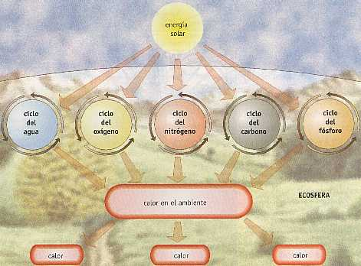
Funcionamiento de un ecosistema
El funcionamiento de todos los ecosistemas es parecido. Todos necesitan una fuente de energía que, fluyendo a través de los distintos componentes del ecosistema, mantiene la vida y moviliza el agua, los minerales y otros componentes físicos del ecosistema. La fuente primera y principal de energía es el sol.
En todos los ecosistemas existe, además, un movimiento continuo de los materiales. Los diferentes elementos químicos pasan del suelo, el agua o el aire a los organismos y de unos seres vivos a otros, hasta que vuelven, cerrándose el ciclo, al suelo o al agua o al aire.
En el ecosistema la materia se recicla -en un ciclo cerrado- y la energía pasa - fluye- generando organización en el sistema.

Slide 3
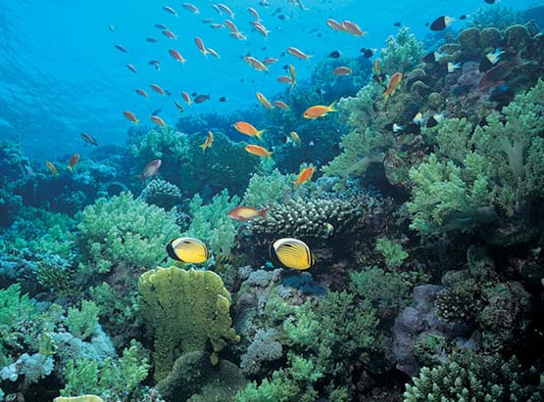
Ecosistema acuática
Los ecosistemas acuáticos incluyen las aguas de los océanos y las aguas continentales dulces o saladas.
La oceanografía se ocupa del estudio de los primeros y la limnología de los segundos. En este último grupo no sólo se consideran los ecosistemas de agua corriente (medios loticos) y los de agua quieta (medios lenticos), sino también los hábitats acuosos de manantiales,

Slide 4
huecos de árboles e incluso las cavidades de plantas donde se acumula agua y los ambientes de aguas subterráneas. Cada uno de estos cuerpos de agua tiene estructuras y propiedades físicas particulares con relación a la luz, la temperatura, las olas, las corrientes y la composición química, así como diferentes tipos de organizaciones ecológicas y de distribución de los organismos.

